Slide 1
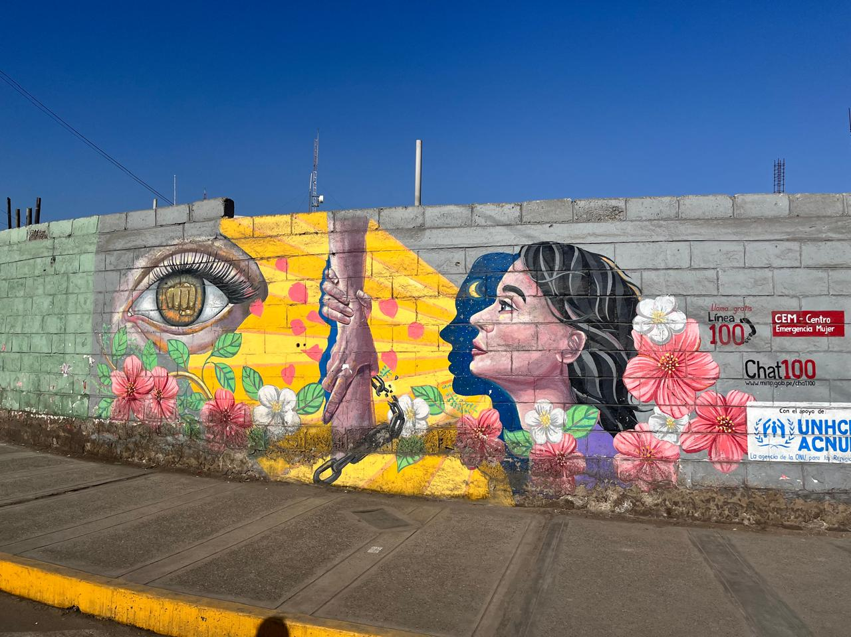

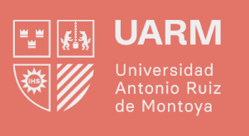
Prevención de la violencia de género en Tacna: un análisis de los programas Sumaqwarmi y MAFI
Gabriela Gutiérrez Muñoz - Maria Grazia Erausquin Ruiz - Natalie Meza
Presentación MIMP. Marzo, 2025

Slide 2
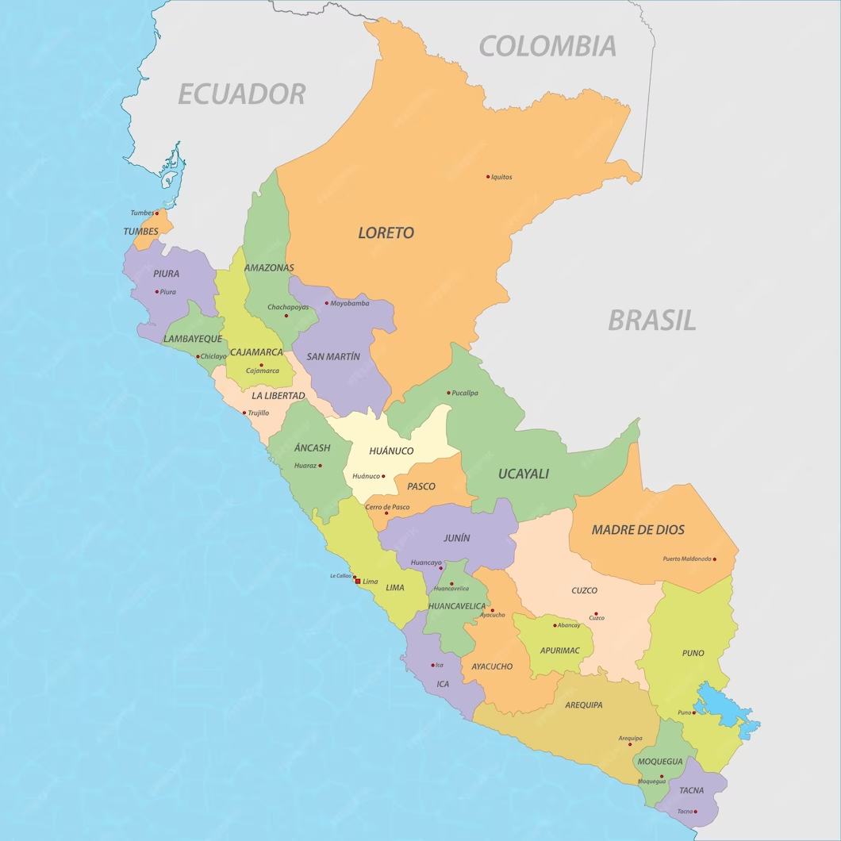
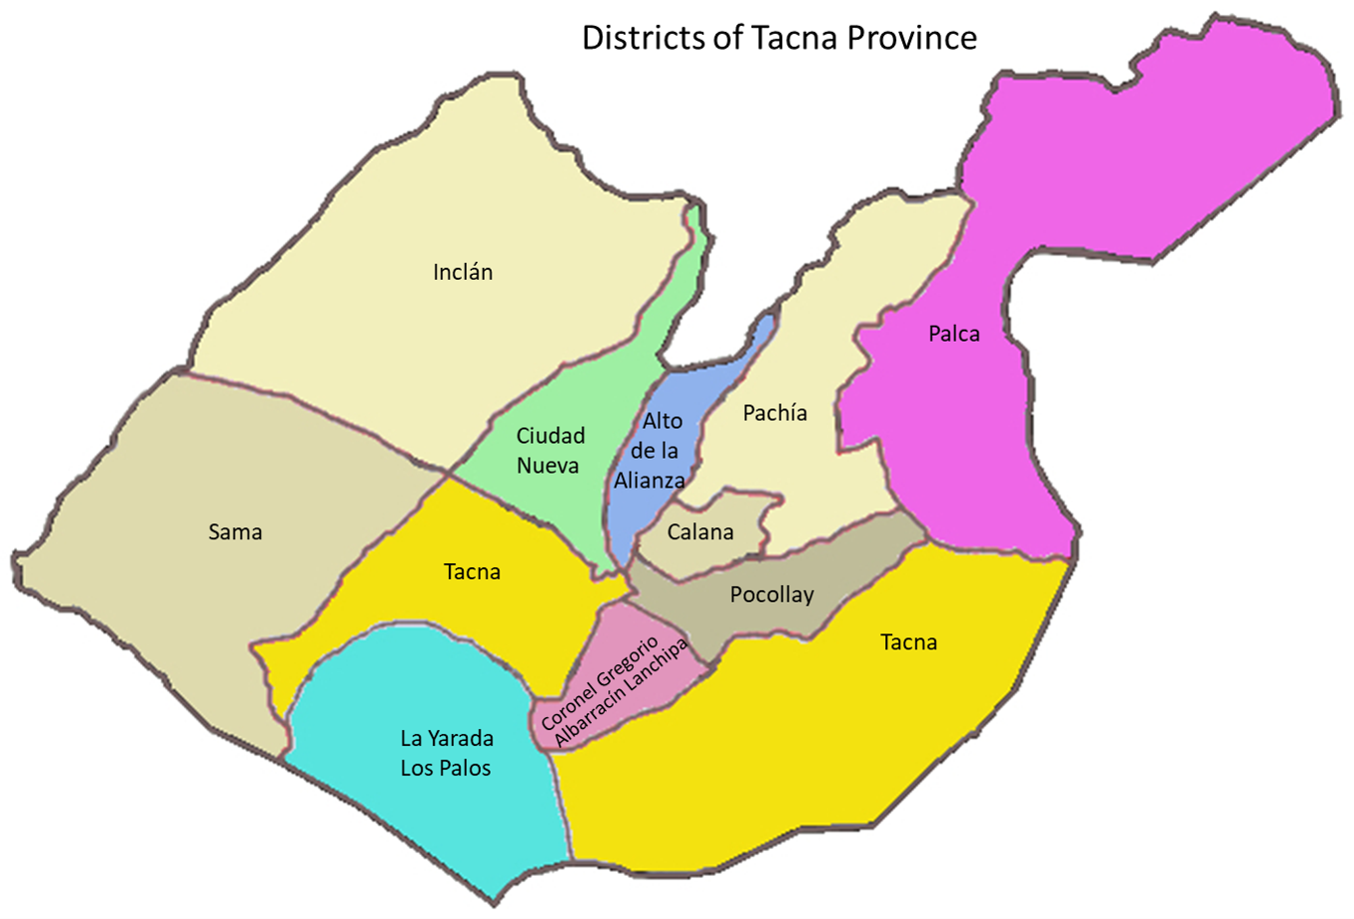
El punto de partida
Triple Frontera Andina (Bolivia-Chile-Perú)
Región (provincia): Tacna
Distrito: ciudad de Tacna

Slide 3
Contextualizando la violencia de género en Tacna
2,698 casos atendidos en 9 CEM’s Tacna (2023)
Violenciasexual: 6.5%
Violencia psicológica: 49.3%
88.2% de las denuncias fueron mujeres
Violencia familiar en región Tacna: 53.8%
(15 a 49 años)
Violencia física: 27.2%
42.4%
V. Física
36%
V. Psicológica
21.1%
V. Ssexual
(MIMP, s.f.).
ENDES (2024) Informe VCM 2023
Notes:
En el caso de Tacna, los 9 Centros Emergencia Mujer (CEM) disponibles atendieron 2698 casos durante el 2023. El 88,2% de las denuncias fueron presentadas por mujeres, siendo el 42,4% por violencia física, seguida por los casos de violencia psicológica (36%) y sexual (21.1%). El grupo de edad más representado en las denuncias tenía de 30 a 59 años (1148 casos)

Slide 4
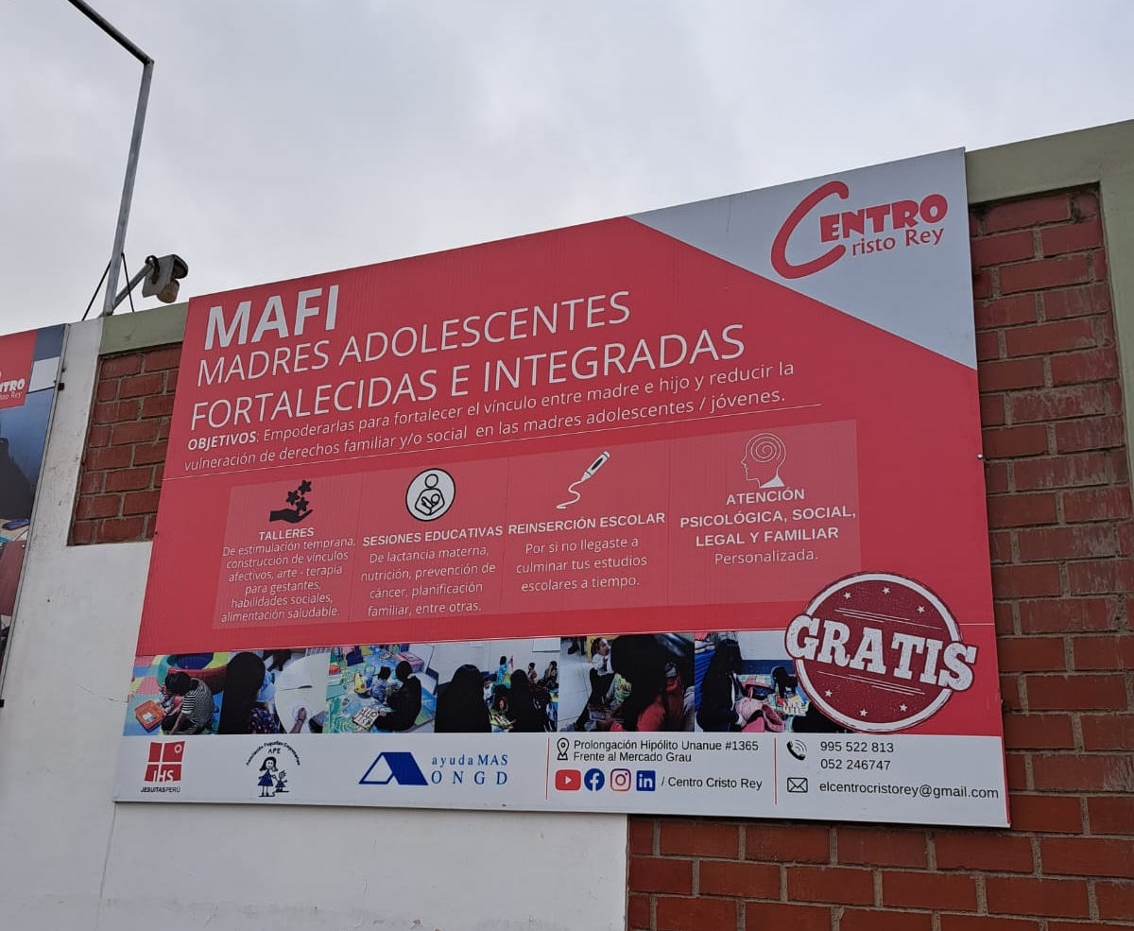
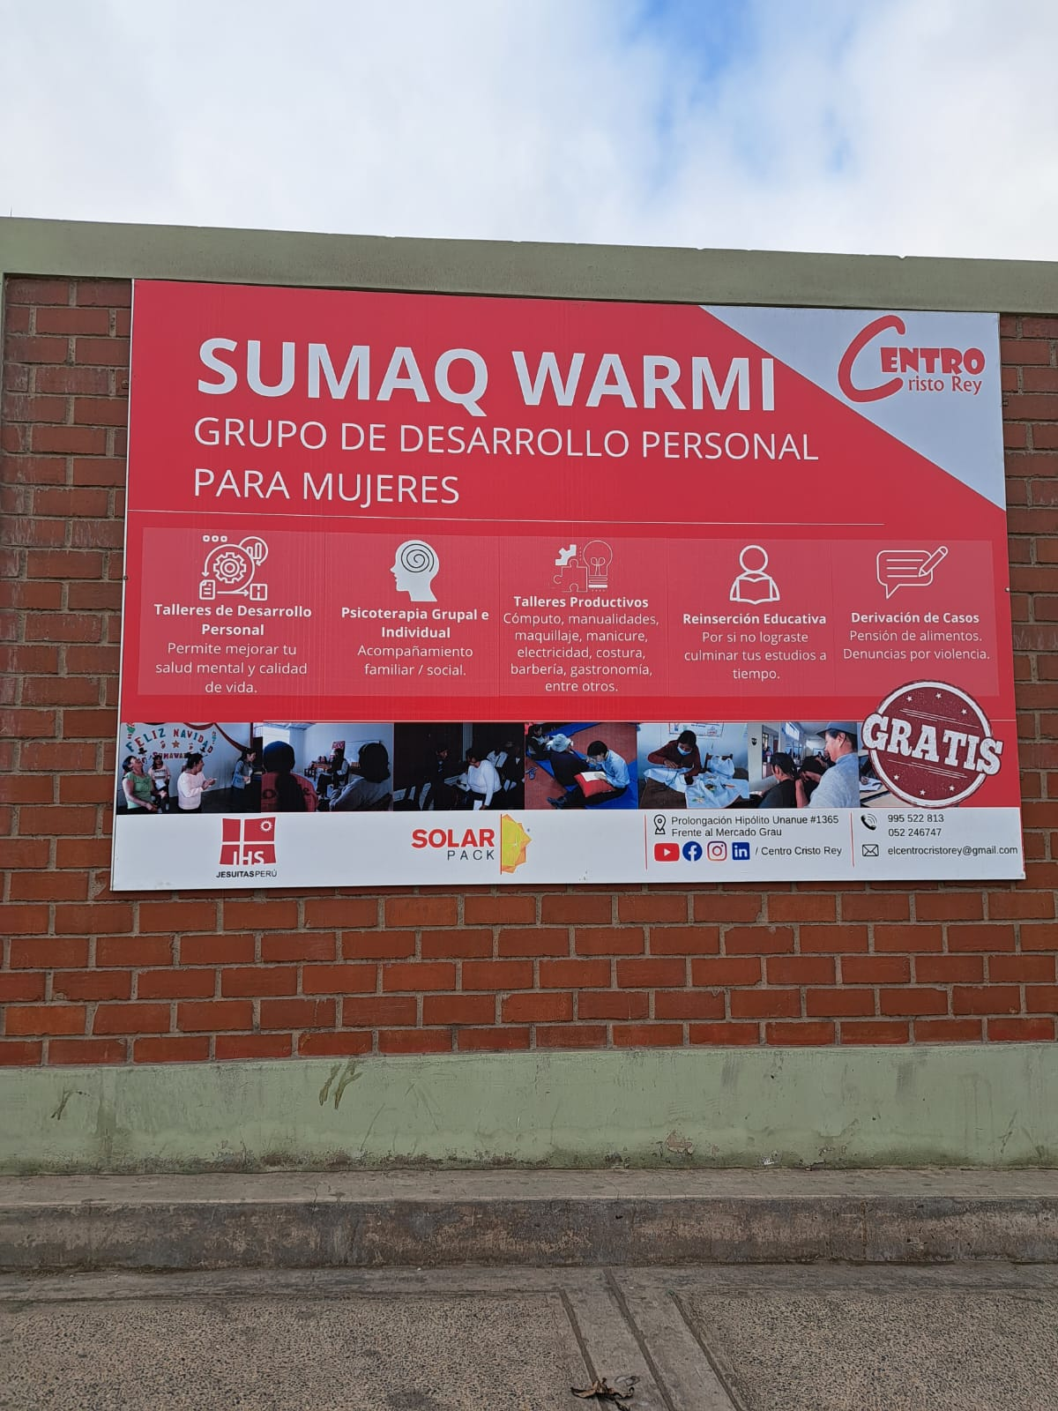
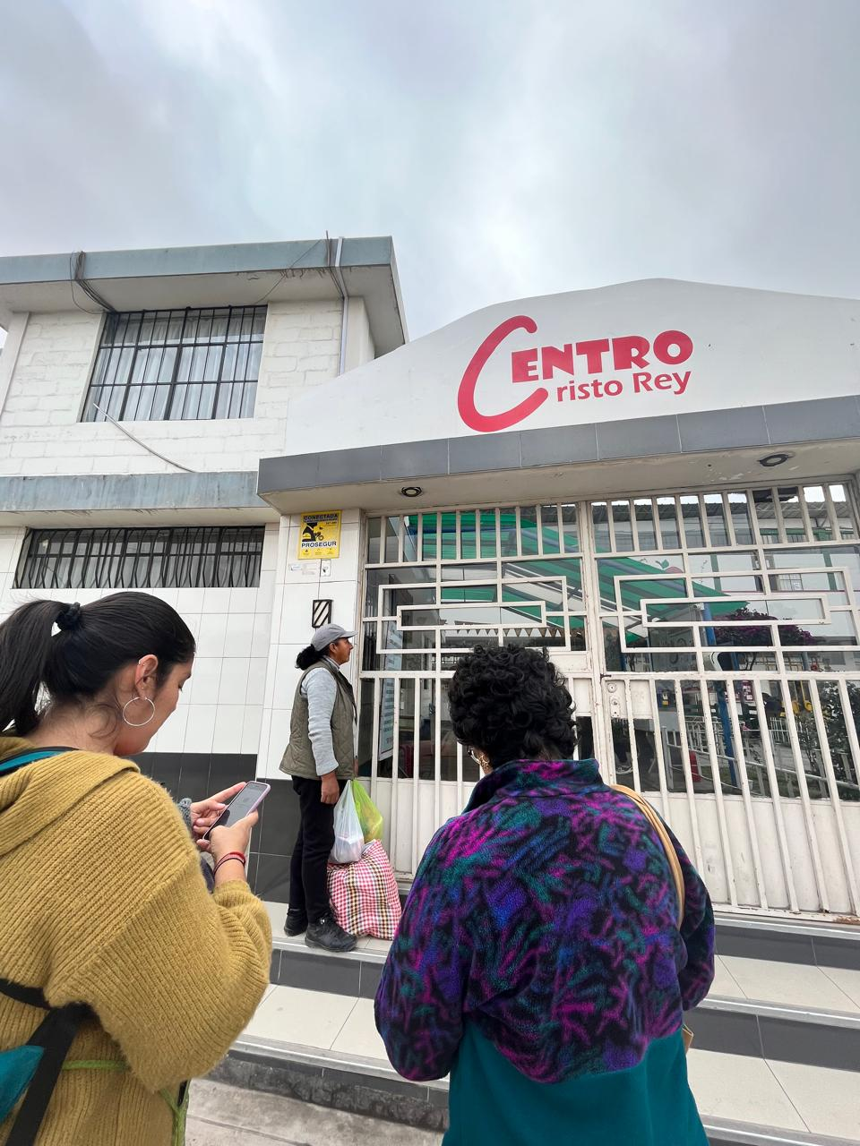
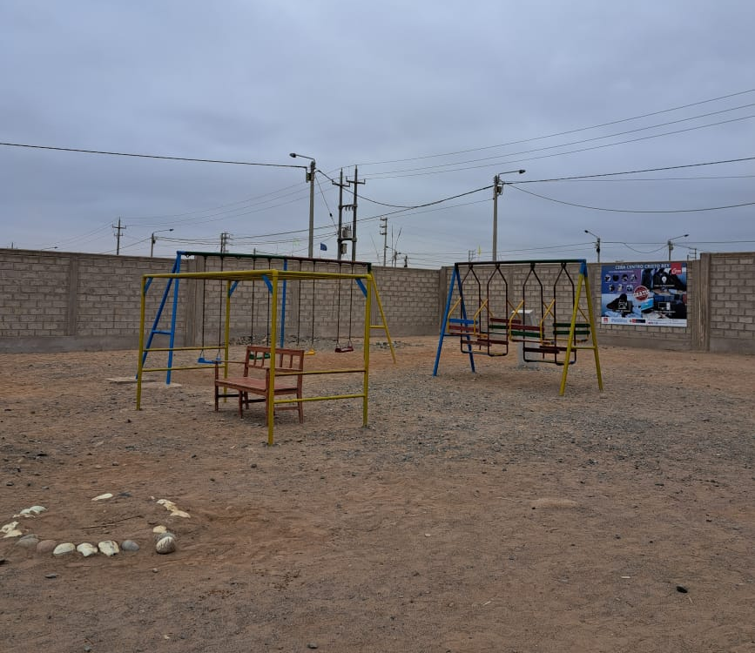
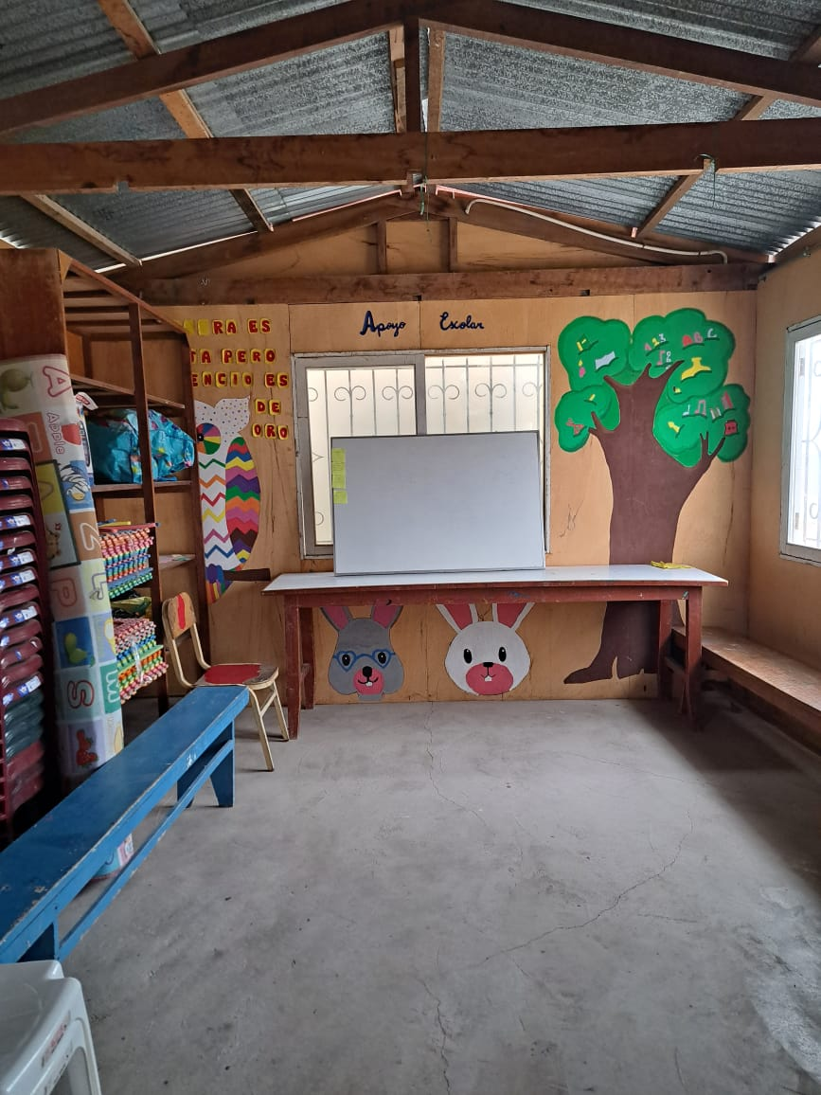
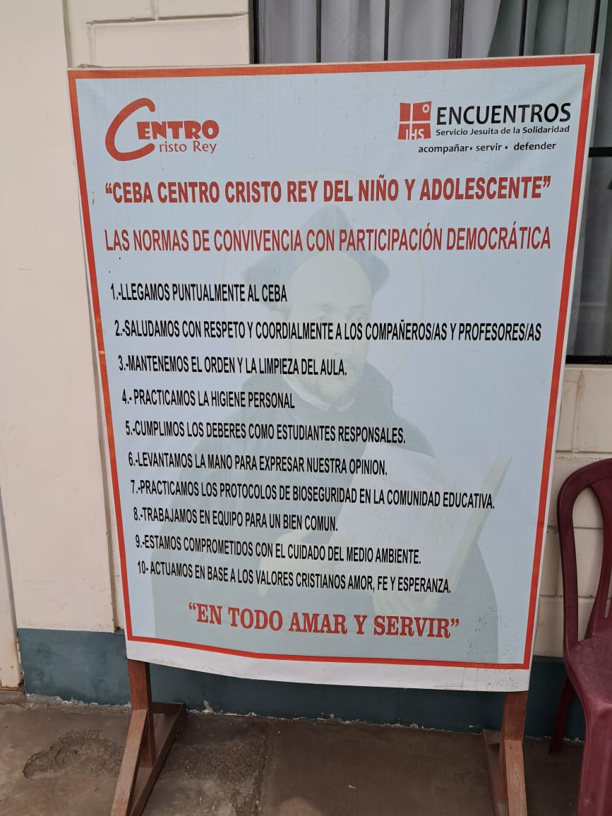
El Centro Cristo Rey
MAFI
Sumaq Warmi
Sede Viñani
Sede Central
Ludotecas
CEBA
Notes:
Obra Social de la Compañía de Jesús de los Jesuitas del Perú en la ciudad de Tacna, fundado en el año 1986
Orientado inicialmente a la reinserción educativa de niños, niñas y adolescentes en situación de abandono y/o alto riesgo.
En la actualidad, sus programas se han ampliado al trabajo con las familias de esta población, a fin de priorizar una atención preventiva e integral de las problemáticas sociales en la zona.
Al ser una obra social de la Compañía de Jesús, forma parte de la Red Coraje (que comprende la provincia de Tacna, e Ilo en Moquegua) de la Plataforma Apostólica de los Jesuitas y mantiene un vínculo con la Universidad Antonio Ruiz de Montoya, institución a la cual se encuentran afiliadas las investigadoras del equipo (CCR 2022).

Slide 5
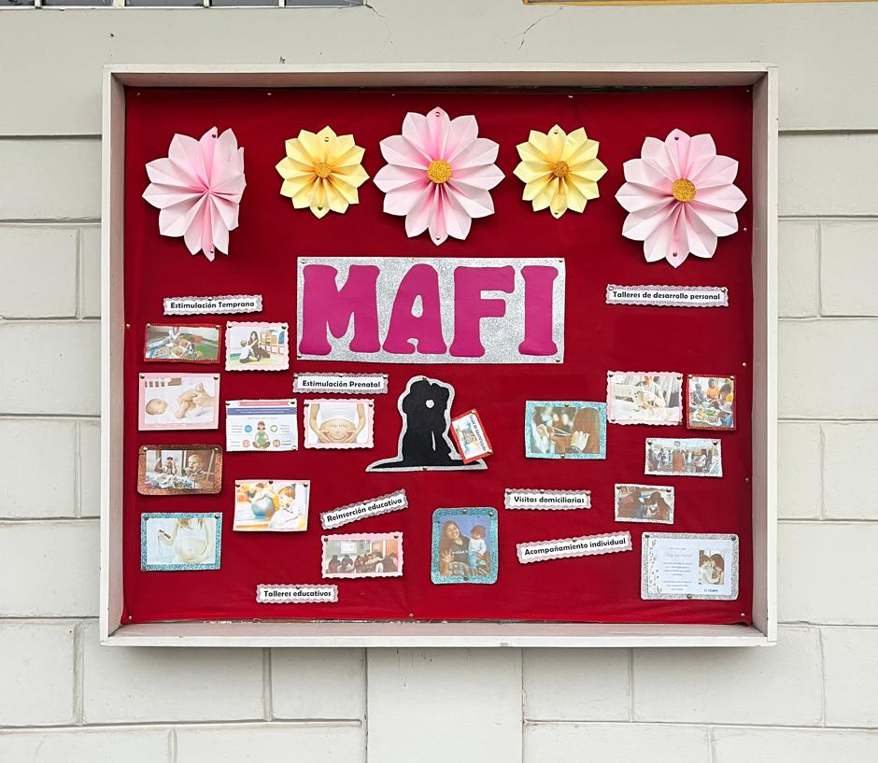
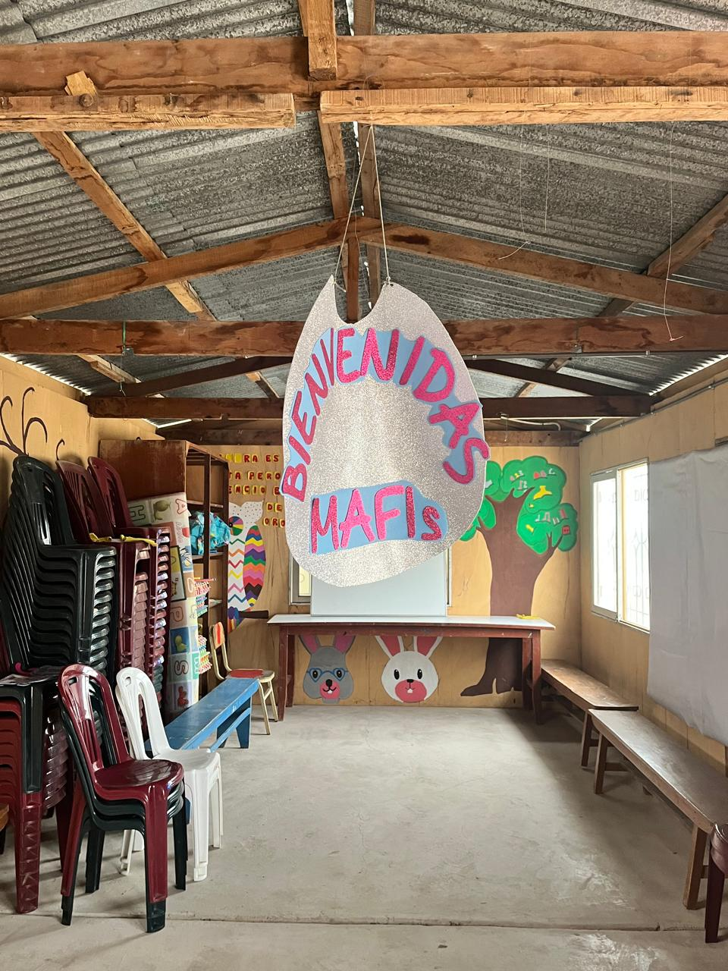
Programa - Madres Adolescentes Fortalecidas e integradas (MAFI)
Madres entre los 12 y 23 años de edad.
Objetivo: Fortalecer el vínculo madre-hijo, la reinserción educativa y laboral de las madres y fortalecer sus habilidades socioemocionales.
1) Fortalecimiento de Redes de apoyo 2) Desarrollo integral libre de violencia, 3) Empoderamiento personal, 4) Acceso a derechos.
Notes:
Gabi hasta acá

Slide 6
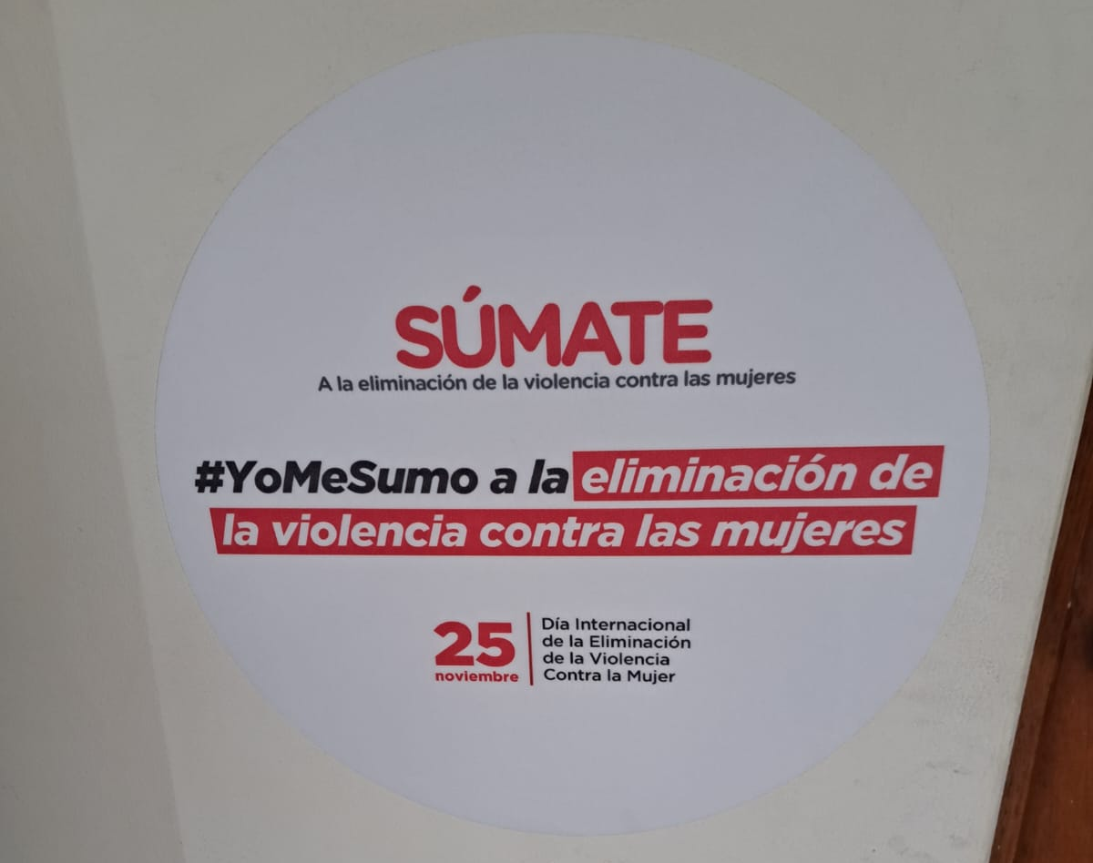
Programa - Sumaqwarmi
Sumaqwarmi Trabaja con mujeres (madres o no madres) a partir de 24 años de edad en adelante, que hayan atravesado alguna situación de violencia verbal, económica, física y/o sexual.
Realiza actividades dirigidas al empoderamiento económico de la mujer, a través de talleres productivos y capacitaciones para negocios; a su reinserción educativa, a partir de establecimiento de Convenios con institutos para su formación técnica superior; y finalmente, al fomento del liderazgo comunitario, desde los grupos de Defensoras Comunitarias para prevenir y reducir la violencia contra la mujer y las infancias, promoviendo el ejercicio de sus derechos.
Notes:
Gabi hasta acá

Slide 7
Objetivos y ejes de análisis
Objetivo general:
Analizar las experiencias de trabajo en materia de prevención de la violencia de género de los programas MAFI y Sumaqwarmi del CCR en Tacna.
Objetivos específicos
Analizar retos y dificultades del trabajo con la población
Identificar las lecciones aprendidas del equipo de trabajo y usuarias
Generar recomendaciones para fortalecer la escalabilidad y sostenibilidad de los programas de prevención de violencia de género
Notes:
MG

Slide 8
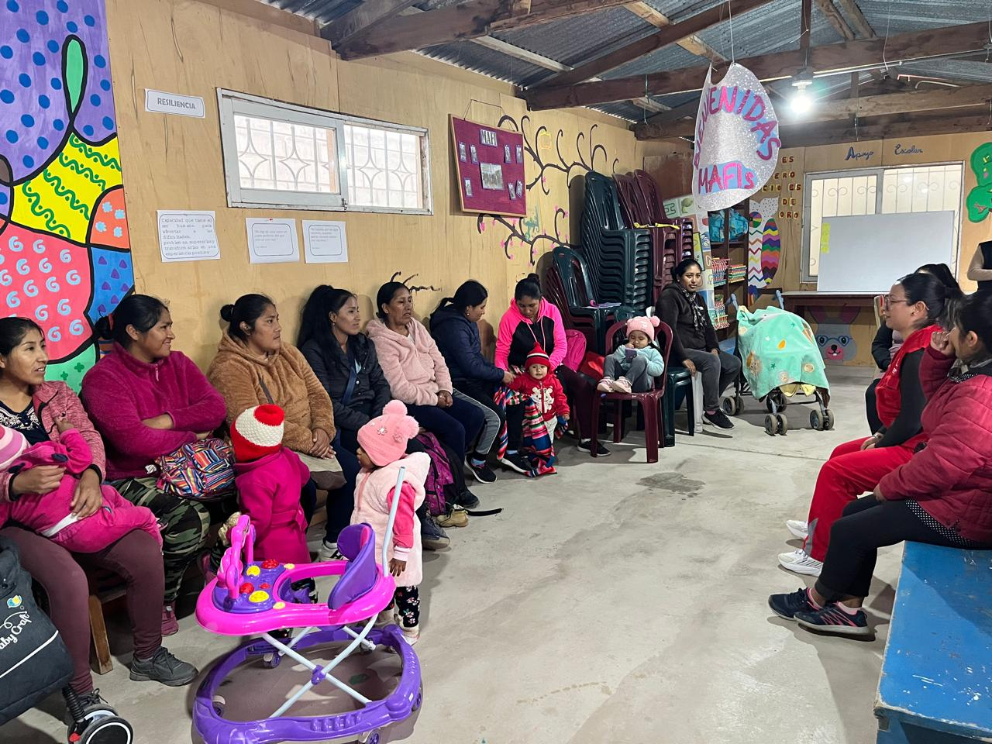
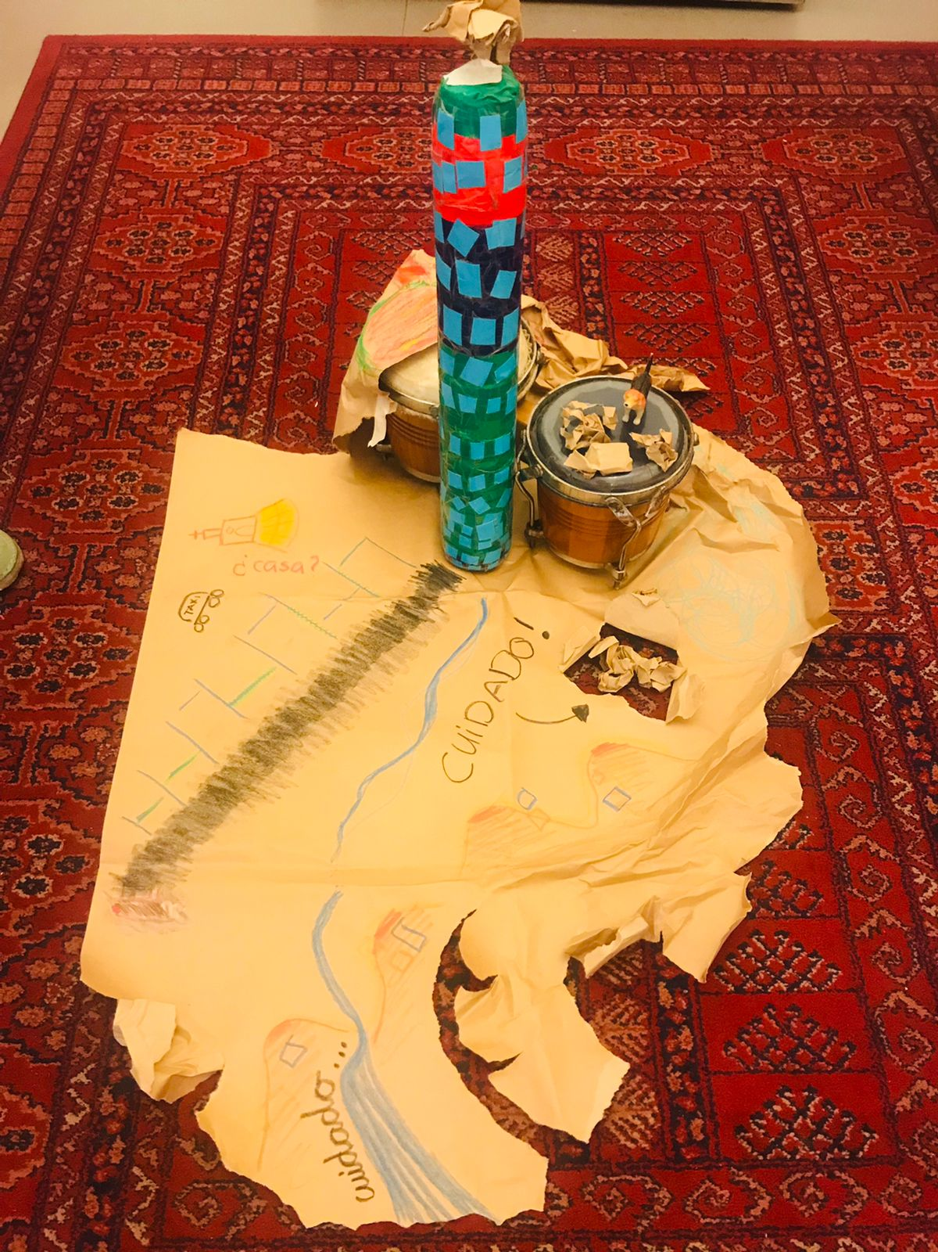
Metodología cualitativa
Estudio de caso
Participantes
Directora y coordinadora
Responsables
Voluntarias
Usuarias
Responsables instituciones aliadas
Instrumentos:
Grupos de discusión
Entrevistas semi estructuradas
Notes:
MG

Slide 9
RESULTADOS

Slide 10
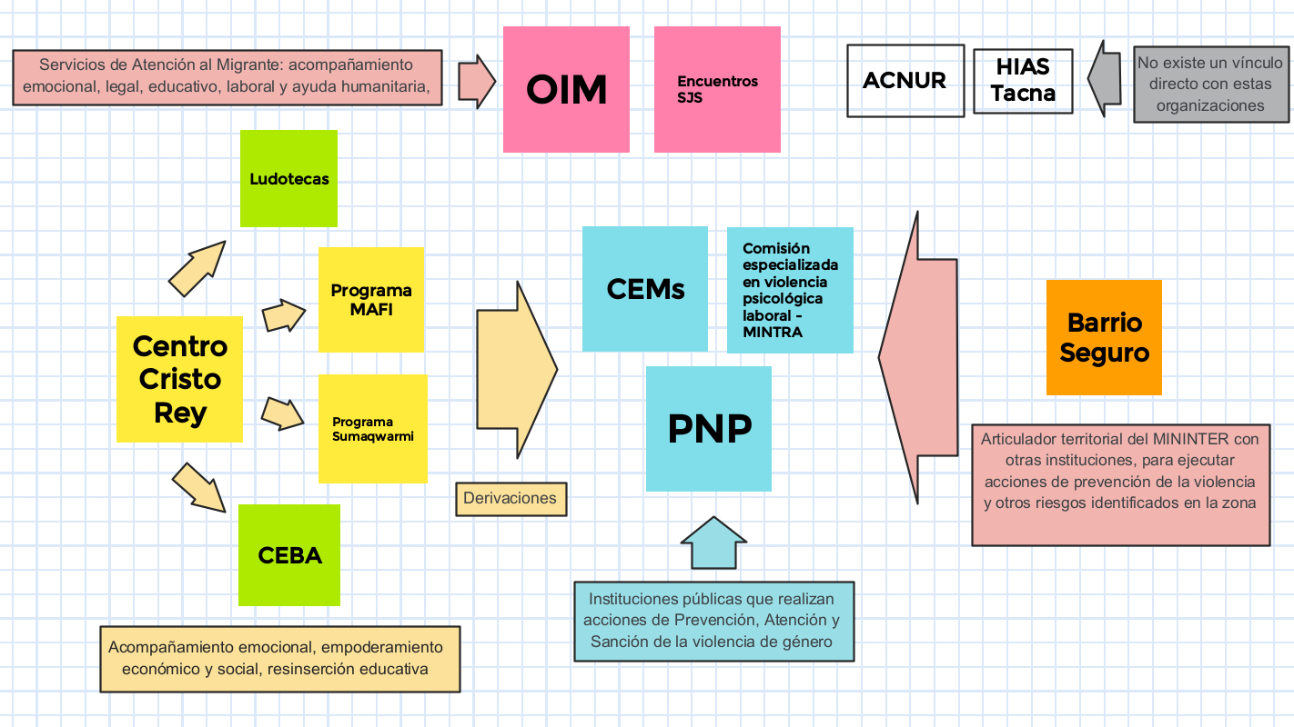
Articulación territorial: Prevención de VG en Tacna
Notes:
Gabi

Slide 11
Articulación territorial: Prevención de VG en Tacna
Facilitadores
Espacios de comunicación de las agendas de trabajo
Permite: 1) articulación y colaboración para superar barreras, 2) obtener financiamientos.
Barreras
Voluntad política de funcionarios Municipalidad y GORE Tacna facilita (u obstruye) el trabajo.
PNP y obstrucciones en procesos de denuncia
"[...] la policía de lleno y ahí hay un gran problema porque muchas veces las usuarias van y son cuestionadas [...] por ejemplo se acerca la usuaria y dice mira quiero denunciar a mi esposo porque me ha pegado y el suboficial a cargo le respondes está segura de que vas a denunciar, tú sabes todo lo que implica, mira que es el padre de tus hijos, ah mira que va a tener un antecedente policial [...]”. (Psicóloga CEM)
Notes:
Gabi

Slide 12
Violencia de género estructural
Estructuras patriarcales, aka machismo como principal determinante.
Actitudes y creencias arraigadas en hombres (control sobre la mujer) y mujeres (sumisión y no aspiración).
Herencia cultural a través de flujos migratorios (Cusco, Puno, Moquegua)
Normalización de la violencia
“un perfil de sumisión [...] tiene que estar callada, [...] tiene que quedarse en la casa o si trabaja tiene que ser ambulante y no aspirar” (Psicóloga, CEM).
[...] por ejemplo tenemos algunos casitos de una señora que te cuenta, “profesora me ha quitado mi carrito que yo vendía emoliente porque dice para qué quiero plata si él me va a dar” o sea los quieren que ellas sean dependientes” (Docente CEBA).
Notes:
Yo estaba trabajando y estudiando hasta 3er año de secundaria, después en cuarto año conocí al papá de mi hijito y en 5to año como a mediados yo me salí de casa, cometí el error. [Denuncia de violencia de pareja] lo denuncié y ya…después cometí el error de minimizarlo, y decía no, yo también lo provoqué, pero hoy en día aprendí a que no debía pegarme, no debía meterme la mano. Pero luego retiré la denuncia. Fuimos a un citatorio y bueno dije que me pegó de borracho, él dio su versión pero mintió. Dijo que lo había empujado y él me metió la mano… así con más fuerza me empujó y había como un clavito y acasito me había raspado la cara también… y ya fui y lo denuncié, pero la retiré. Yo dije sí, pasó eso. En ese momento de cólera me quería vengar, no controlé mis emociones... pero no debió empujarme tampoco (…) y después me dijeron ¿vas a rectificar tu denuncia? y yo dije sí y bueno después ya no volví a denunciar, como que me dio vergüenza” (Usuaria MAFI, 22 años)

Slide 13
Facilitadores para la intervención
“Los psicólogos me han ayudado bastante porque yo me encerraba a mí misma, no quería que nadie más se entere y pasaba mis penas (...) si es fácil de superar uno poniendo de su parte. Si, me han ayudado de verdad, si se puede. Yo les he invitado [a otras mujeres] a mi casa. Hay vecinos que no tienen recursos y les paso la voz” (Usuaria Sumaqwarmi, 53 años)
Promoción de espacios para la escucha y comunicación
Acciones orientadas al empoderamiento educativo, económico y productivo de las mujeres
Programas como red de apoyo
  Encuentros de experiencias entre usuarias
  Espacios de confraternidad: celebraciones
  Defensoras comunitarias
  Efecto multiplicador del trabajo en red.
“Muchas mamitas han dejado de lado la timidez con la que había ingresado, muchas mamitas eran muy retraídas, no querían hablar, tenían la autoestima bajo; y lo que yo he observado es que ahora son mamitas super participativas, se ríen en los talleres, hacen bromas, se han hecho muy compañeras algunas, también las veo más animadas a participar en muchos talleres productivos, algunas han recibido muchas cosas para retomar los estudios, incluso. De esa forma yo noto el empoderamiento en ellas, las veo también más líderes: si tienen que hacer una actividad, las mamitas mismas se ponen de acuerdo y dicen “ya, vamos a hacer esto y esto, tú vas a encargarte de esto” (Responsable del programa Sumaqwarmi)”.
Notes:
“nos enseñaban a fortalecer nuestra autoestima como mujeres, que no debemos dejarnos pisotear por nuestras parejas, debemos hacernos respetar, de que por el hecho que estamos en casa con nuestros hijos no son los que deben mandar… y valorarnos más nosotras como mujeres. Nos enseñaban eso y a controlar también nuestras emociones, cómo criar a nuestros hijitos… por ejemplo, yo recuerdo que por virtual nos dijeron que no debemos decirle [a nuestros hijos] oye no hagas esto, no hagas esto, debemos hablarle en modo positivo, decirle hijo si haces esto se va a malograr porque… si haces eso el juguete se va a romper, y ya no podrás jugar después, algo así. También celebramos nuestros cumpleaños, cada quien trae algo para compartir, galletitas, gaseosita, las señoritas del CEM traen queque así como tortita, le cantamos, a todas las que cumplen en agosto así, o cocinamos por ejemplo” (Usuaria MAFI, 22 años)

Slide 14
Barreras para la intervención
“incluso nos han llegado a decir “ah esto pura finta, pura pantallas” [...] la realidad sea que para los ministerios y el gobierno central existe Lima [...] y el resto del país no existe o simplemente existe para venir a hacer algún tipo de publicidad de campañas” (Articulador territorial de la Estrategia Barrio Seguro).
Desconfianza hacia instituciones públicas
Baja valoración de servicios para VG y salud mental
Vulnerabilidad y deserción
Individuales
Obstrucciones de instituciones públicas de la región:
  Desinformación respecto a las funciones y alcance institucional
  Machismo en funcionarios
Recursos limitados e incertidumbre del financiamiento
Necesidad de descentralización de las iniciativas
“[...] todavía se tiene el estereotipo del hombre fuerte, cuando se dio la intervención Hombres por la igualdad, hubo bastante controversia en el ejército, nos insultaron porque no estaban sensibilizados con el tema, simplemente veían el color [rosado] y dijeron “no, cómo es posible”” (Psicólogo, Programa Hombres por la Igualdad del CEM)
Institucionales
Notes:
MG
Recursos limitados (falta de presupuesto, falta de personal y contratos de medio tiempo, e infraestructura inadecuada)
“incluso nos han llegado a decir “ah esto pura finta, pura pantallas” [...] si bien es cierto de un ministerio existe de forma externa pero eso no quita que la realidad sea que para los ministerios y el gobierno central existe Lima y algunas zonas y el resto del país no existe o simplemente existe para venir a hacer publicidad o algún tipo de publicidad de campañas” (Articulador territorial de la Estrategia Barrio Seguro).
“es difícil terminar de sensibilizar a todas las participantes de que es importante trabajar en su salud mental, [...] tienen ese chip de que la salud mental no es importante;

Slide 15


Lecciones aprendidas
Destacar la importancia de sensibilizar y psicoeducar sobre género y violencia dentro y fuera de instituciones → derribar creencias culturales
Continuidad y fortalecimiento del trabajo en red→ fortalecer habilidades de comunicación de necesidades y abordar múltiples causas para la VG.
Sostener y replicar intervenciones que fomenten redes de apoyo→ métodos participativos, empoderamiento social
Propósito de escalamiento (y el reto de sostener la calidad) → no sin acceso óptimo a recursos
Notes:
MG
Recursos limitados (falta de presupuesto, falta de personal y contratos de medio tiempo, e infraestructura inadecuada)
“El Ejército todavía se tiene el estereotipo del hombre fuerte, cuando se dio la intervención Hombres por la igualdad, hubo bastante controversia, nos insultaron porque no estaban sensibilizados con el tema, simplemente veían el color [rosado] y dijeron “no, cómo es posible”
[...] Muy aparte de que también lo están relacionando mucho con la ideología de género” (Psicólogo, Programa Hombres por la Igualdad del CEM)

Slide 16
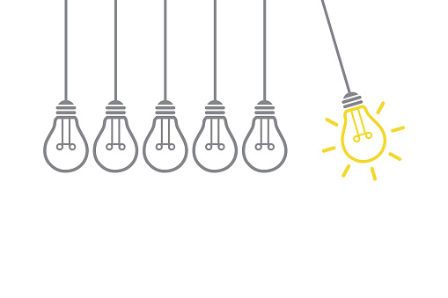
Ideas finales…
Violencia, estructural patriarcales y el trabajo con masculinidades
Desconfianza institucional ¿cómo se genera confianza con las instituciones?
Vulnerabilidad de las usuarias→ rutas para prevenir la deserción
Trata de personas
·
Notes:
cualidad estructural o sistémica de la violencia, a través de estructuras patriarcales enraizadas en la cultura tacneña, es aquel factor que empaña los demás niveles del modelo social

Slide 17
¡Gracias!
Contacto:
Maria Grazia Erausquin -
maria.erausquin@uarm.pe

